Slide 1




閱讀理解
策略教學
桃園市國教輔導團國語文國小組
2019.05.08

Slide 2
桃園市國教輔導團國語文國小組
新勢國小 葉春櫻校長
輔導團顧問 魏慶雲主任
輔導團專輔 楊玟玲老師
龍岡國小 鍾孝昇老師

Slide 3
█意見交流
█閱讀理解策略
█閱
讀
內
涵
3自我提問
2推論
1課文
大意
大綱

Slide 4

閱讀
內涵

Slide 5



核心素養
自主行動
溝通互動
社會參與
學習意願
學習方法
社會參與
活用學習
「核心素養」是指一個人為適應現在生活及面對未來挑戰，所應具備的知識、能力與態度。「核心素養」強調學習不宜以學科知識及技能為限，而應關注學習與生活的結合，透過實踐力行而彰顯學習者的全人發展
以人為本的終身學習者
Notes:
請注意動畫效果：
1.「核心素養」是指一個人為適應現在生活及面對未來挑戰，所應具備的知識、能力與態度。
2.「核心素養」強調學習不宜以學科知識及技能為限，而應關注學習與生活的結合，透過實踐力行而彰顯學習者的全人發展。
3.核心素養強調教育的價值與功能其三面九項涵蓋知識、能力與態度，在學習過程中引導學生解決生活情境中所面臨的問題，並能與時俱進成為終身學習者。
4.核心素養承續十大基本能力與核心能力勾勒說明學習者圖像（自主行動）、學習的圖像（溝通互動），以及學習的意義和價值（社會參與）。

Slide 6
核心素養的項目內涵---三面九項
生 活 情 境
系統思考
與解決問題
身心素養
與自我溝通
規劃執行
與創新應變
自主行動
終身
學習者
多元文化
與國際理解
符號運用
與溝通表達
社
溝
會
通
生
參
互
生
人際關係
與團隊心得
與
動
科技資訊
與媒體素養
活
活
情
情
境
道德實踐
與公民意識
藝術涵養
與美感素養
境
以核心素養為主軸
支援各教育階段之間的連貫以及各領域/科目之間的統整

Slide 7
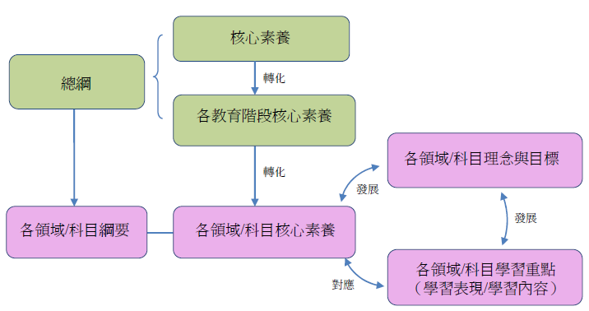
核心素養的轉化與發展
Notes:
1.核心素養的課程轉化，係由理念到實際、由抽象到具體、由共同到分殊，環環相扣，層層轉化。各領域/科目應考量本身的理念與目標，結合各教育階段核心素養，以發展及訂定「各領域/科目核心素養」及「各領域/科目學習重點」。「各領域/科目核心素養」與「各領域/科目學習重點」之間，需彼此呼應，雙向互動。
2.在未來課程綱要中，可透過總綱的「核心素養」、「各教育階段核心素養」，及各領域/科目綱要的「各領域/科目核心素養」、「各領域/科目學習重點」來進行轉化與表述。
3.各領域/科目學習重點由「學習表現」與「學習內容」兩個向度所組成。

Slide 8
領域「學習重點」與核心素養相對應
學習表現
學習者面對生活環境、議題與情境時
所展現的能力、態度與行動
  學習內容
認識人類探索世界累積的系統知識，作為解決問題過程中的必要基礎
Learning
Notes:
1.領域課程中「學習表現」與「學習內容」兩者關係至為密切互為表裡。
2.學習表現：學習表現是強調以學習者為中心的概念，學習表現重視認知、情意與技能之學習展現，代表該領域/科目的非「內容」向度，應能具體展現或呼應該領域/科目核心素養。
3.學習內容需能涵蓋該領域/科目之重要事實、概念、原理原則、技能、態度與後設認知等知識。學習內容是該領域/科目重要的、基礎的內容，學校、地方政府或出版社得依其專業需求與特性，將學習內容做適當的轉化，以發展適當的教材。

Slide 9
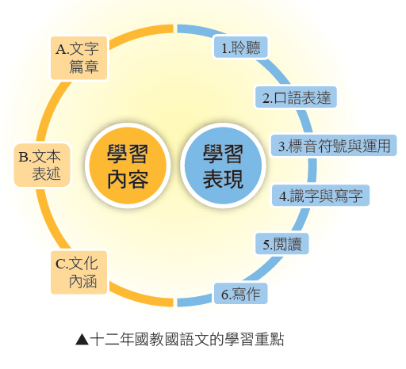
引自國立臺中教育大學 楊裕貿副教授

Slide 10
引自國立臺中教育大學 楊裕貿副教授

Slide 11
引自國立臺中教育大學 楊裕貿副教授

Slide 12
引自國立臺中教育大學 楊裕貿副教授

Slide 13




國語文課程目標
一、學習國語文知識，運用恰當文字語彙，抒發情感，表達意見。
二、結合國語文與科技資訊，進行跨領域探索，發展自學能力，奠定終
身學習的基礎。
三、運用國語文分享經驗、溝通意見，建立良好人際關係，有效處理人
生課題。
四、閱讀各類文本，提升理解和思辨的能力，激發潛能。
五、欣賞與評析文本，加強審美與感知的素養。
六、經由閱讀，印證現實生活，學習觀察社會，理解並尊重多元文化，
增進族群互動。
七、透過國語文學習，認識個人與社群的關係，體會文化傳承與生命意
義的開展。
八、藉由國語文學習，關切本土與全球議題，拓展國際視野，培養參與
公共事務的熱情與能力。

Slide 14
國語文課程目標
一、學習國語文知識，運用恰當文字語彙，抒發情感，表達意見。
二、結合國語文與科技資訊，進行跨領域探索，發展自學能力，奠定終
身學習的基礎。
三、運用國語文分享經驗、溝通意見，建立良好人際關係，有效處理人
生課題。
四、閱讀各類文本，提升理解和思辨的能力，激發潛能。
五、欣賞與評析文本，加強審美與感知的素養。
六、經由閱讀，印證現實生活，學習觀察社會，理解並尊重多元文化，
增進族群互動。
七、透過國語文學習，認識個人與社群的關係，體會文化傳承與生命意
義的開展。
八、藉由國語文學習，關切本土與全球議題，拓展國際視野，培養參與
公共事務的熱情與能力。

Slide 15
台灣學生在PISA的表現
 | 科學平均分數 | 數學平均分數 | 閱讀平均分數 | 科學素養排名 | 數學素養排名 | 閱讀素養排名
PISA 2006 | 532 | 549 | 496 | 4 / 57 | 1 / 57 | 16 / 57
PISA 2009 | 520 | 543 | 495 | 12 / 65 | 5 / 65 | 23 / 65
PISA 2012 | 523 | 523 | 560 | 13 / 67 | 4/ 67 | 7 / 67

Slide 16
台灣學生在PISA的表現
 | 科學平均分數 | 數學平均分數 | 閱讀平均分數 | 科學素養排名 | 數學素養排名 | 閱讀素養排名
PISA 2006 | 532 | 549 | 496 | 4 / 57 | 1 / 57 | 16 / 57
PISA 2009 | 520 | 543 | 495 | 12 / 65 | 5 / 65 | 23 / 65
PISA 2012 | 523 | 523 | 560 | 13 / 67 | 4/ 67 | 8 / 67

Slide 17
台灣學生在PISA的表現
 | 科學平均分數 | 數學平均分數 | 閱讀平均分數 | 科學素養排名 | 數學素養排名 | 閱讀素養排名
PISA 2006 | 532 | 549 | 496 | 4 / 57 | 1 / 57 | 16 / 57
PISA 2009 | 520 | 543 | 495 | 12 / 65 | 5 / 65 | 23 / 65
PISA 2012 | 523 | 523 | 560 | 13 / 67 | 4/ 67 | 8 / 67

Slide 18
台灣學生在PISA的表現
 | 科學平均分數 | 數學平均分數 | 閱讀平均分數 | 科學素養排名 | 數學素養排名 | 閱讀素養排名
PISA 2006 | 532 | 549 | 496 | 4 / 57 | 1 / 57 | 16 / 57
PISA 2009 | 520 | 543 | 495 | 12 / 65 | 5 / 65 | 23 / 65
PISA 2012 | 523 | 523 | 560 | 13 / 67 | 4/ 67 | 8 / 67

Slide 19
台灣學生在PISA的表現
 | 科學平均分數 | 數學平均分數 | 閱讀平均分數 | 科學素養排名 | 數學素養排名 | 閱讀素養排名
PISA 2006 | 532 | 549 | 496 | 4 / 57 | 1 / 57 | 16 / 57
PISA 2009 | 520 | 543 | 495 | 12 / 65 | 5 / 65 | 23 / 65
PISA 2012 | 523 | 523 | 560 | 13 / 67 | 4/ 67 | 8 / 67

Slide 20
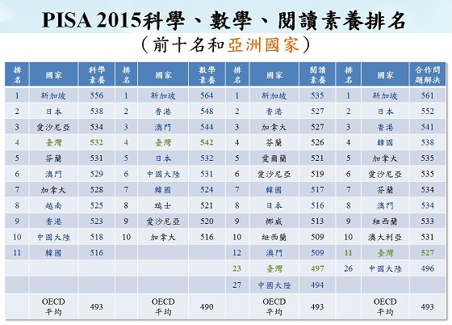

Slide 21
Questionnaire
學生問卷(Student Questionnaire) 64
電腦科技素養問卷(Information and Computer Technology Literacy Questionnaire)
學校問卷(School Questionnaire)
教師問卷(Teacher Questionnaire)-10 science teacher and 15 non-science teacher each school

Slide 22
態度
將會以學生問卷作量測(Will be measured by the Student Questionnaire)
三個構想/概念(Three constructs):
對科學有興趣(Interest in Science)
評價科學探究的方法/途徑(Valuing Approaches to Scientific Enquiry)
對環境的察覺/體認(Environmental awareness)

Slide 23
核心素養中，閱讀的重要性
核心素養 | 核心素養項目 | 語文領域-國語文核心素養具體內涵
A 自主行動 | A1身心素質與自我精進 | 國-E-A1 認識國語文的重要性，培養國語文的興趣，能運用國語文認識自我、表現自我，奠定終身學習的基礎。
 | A2系統思考與問題解決 | 國-E-A2 透過國語文學習，掌握文本要旨、發展學習及解決問題策略、初探邏輯思維，並透過體驗與實踐，處理日常生活問題。
 | A3 規劃執行與創新應變 | 國-E-A3 運用國語文充實生活經驗，學習有步驟的規劃活動和解決問題，並探索多元知能，培養創新精神，以增進生活適應力。

Slide 24
核心素養中，閱讀的重要性
核心素養 | 核心素養項目 | 語文領域-國語文核心素養具體內涵
B 溝通互動 | B1 符號運用與溝通表達 | 國-E-B1 理解與運用國語文在日常生活中學習體察他人的感受，並給予適當的回應，以達成溝通及互動的目標。
 | B2 科技資訊與媒體素養 | 國-E-B2 理解網際網路和資訊科技對學習的重要性，藉以擴展語文學習的範疇，並培養審慎使用各類資訊的能力。
 | B3 藝術涵養與美感素養 | 國-E-B3 運用多重感官感受文藝之美，體驗生活中的美感事物，並發展藝文創作與欣賞的基本素養。

Slide 25
核心素養中，閱讀的重要性
核心素養 | 核心素養項目 | 語文領域-國語文核心素養具體內涵
C 社會參與 | C1 道德實踐與公民意識 | 國-E-C1 閱讀各類文本，從中培養是非判斷的能力，以了解自己與所處社會的關係， 培養同理心與責任感，關懷自然生態與增進公民意識。
 | C2 人際關係與團隊合作 | 國-E-C2 與他人互動時，能適切運用語文能力表達個人想法，理解與包容不同意見， 樂於參與學校及社區活動，體會團隊合作的重要性。
 | C3 多元文化與國際理解 | 國-E-C3 閱讀各類文本，培養理解與關心本土及國際事務的基本素養，以認同自我文化，並能包容、尊重與欣賞多元文化。

Slide 26
閱讀理解策略在各階段的呈現
第一學習階段
學習表現
5-Ⅰ-1 以適切的速率正確地朗讀文本。 5-Ⅰ-2 認識常用標點符號。 5-Ⅰ-3 讀懂與學習階段相符的文本。 5-Ⅰ-4 了解文本中的重要訊息與觀點。 5-Ⅰ-5 認識簡易的記敘、抒情及應用文本的特徵。 5-Ⅰ-6 利用圖像、故事結構等策略，協助文本的理解與內 容重述。 5-Ⅰ-7 運用簡單的預測、推論等策略，找出句子和段落明 示的因果關係，理解文本內容。 5-Ⅰ-8 認識圖書館(室)的功能。 5-Ⅰ-9 喜愛閱讀，並樂於與他人分享閱讀心得。

Slide 27
閱讀理解策略在各階段的呈現
第二學習階段
學習表現
5-Ⅱ-1 以適切的速率朗讀文本，表現抑揚頓挫與情感。 5-Ⅱ-2 理解各種標點符號的用法。 5-Ⅱ-3 讀懂與學習階段相符的文本。 5-Ⅱ-4 掌握句子和段落的意義與主要概念。 5-Ⅱ-5 認識記敘、抒情、說明及應用文本的特徵。 5-Ⅱ-6 運用適合學習階段的摘要策略，擷取大意。 5-Ⅱ-7 就文本的觀點，找出支持的理由。 5-Ⅱ-8 運用預測、推論、提問等策略，增進對文本的理解。 5-Ⅱ-9 覺察自己的閱讀理解情況，適時調整策略。 5-Ⅱ-10 透過大量閱讀，體會閱讀的樂趣。 5-Ⅱ-11 閱讀多元文本，以認識議題。 5-Ⅱ-12 主動參與班級、學校或社區的閱讀社群活動。

Slide 28
閱讀理解策略在各階段的呈現
第三學習階段
學習表現
5-Ⅲ-1 流暢朗讀各類文本，並表現抑揚頓挫的變化。 5-Ⅲ-2 理解各種標點符號的用法與表達效果。 5-Ⅲ-3 讀懂與學習階段相符的文本。 5-Ⅲ-4 區分文本中的客觀事實與主觀判斷之間的差別。 5-Ⅲ-5 認識議論文本的特徵。 5-Ⅲ-6 熟習適合學習階段的摘要策略，擷取大意。 5-Ⅲ-7 連結相關的知識和經驗，提出自己的觀點，評述文本的內容 5-Ⅲ-8 運用自我提問、推論等策略，推論文本隱含的因果訊息或觀點。 5-Ⅲ-9 因應不同的目的，運用不同的閱讀策略。 5-Ⅲ-10 結合自己的特長和興趣，主動尋找閱讀材料。 5-Ⅲ-11 大量閱讀多元文本，辨識文本中議題的訊息或觀點。 5-Ⅲ-12 運用圖書館(室)、科技與網路，進行資料蒐集、解讀與判斷， 提升多元文本的閱讀和應用能力。

Slide 29
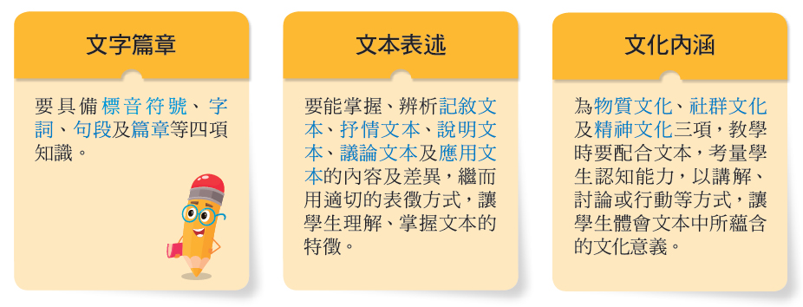
學習內容
閱讀理解策略
的使用，可增進對學習內容的理解

Slide 30

閱讀理解
策
略

Slide 31


閱讀理解策略
為什麼要教閱讀策略？
閱讀能力是要學習才得到的。
除了提升學生閱讀的「量」以外，在閱讀的「質」，還可以怎麼「教」。

Slide 32
閱讀理解策略
閱讀
識字詞彙
閱讀理解
字形
字音
字義
句子段落
全文
識字教學
部件識字
理解監控
流暢性
推論
自我提問
大意
預測
詞彙擴充
多義、反義、詞素
32

Slide 33
閱讀理解策略
識字與詞彙成份
項目/策略 | 教學要點 | 一年級 | 二年級 | 三年級 | 四年級 | 五年級 | 六年級
識字 | 形音連結 | ● | ● | ●
 | 部件辨識 | ● | ●
 | 組字規則 |  | ● | ●
流暢 | 流暢性 | ● | ● | ●
詞彙 | 單一詞彙 |  | ● | ● | ●
 | 擴展詞彙 | ● | ● | ● | ●
 | 由文推詞義 |  | ● (新詞) | ● (多義詞) | ● | ● | ●

Slide 34
閱讀理解策略成份
閱讀理解策略
項目/ 策略 | 教學要點 | 一年級 | 二年級 | 三年級 | 四年級 | 五年級 | 六年級
課文 大意 | 重述故事重點 | ● | ●
 | 刪除/歸納/主題句 |  |  | ● | ●
 | 以文章結構寫大意 |  |  |  | ◐ 認識 文章結構 | ● | ●
推論 | 連結線索（指示代名詞/轉折詞）／(句型) | ● （指） | ● （指） | ● （轉）
 | 連結文本的因果關係／(句型) | ● | ● | ● | ●
 | 由文本找支持的理由／(句型) |  |  | ● | ● | ● | ●
 | 找不同觀點（找反證）／(句型) |  |  |  | ● | ● | ●
自我 提問 | 六何法 |  | ● | ●
 | 有層次的提問 |  |  |  | ◐ | ● | ●
 | 詰問作者 |  |  |  |  |  | ●
理解 監控 | 理解監控 |  |  | ● | ● | ● | ●

Slide 35
閱讀理解策略
閱讀成分的教學比重
隨著年級的成長↗ ，
生字詞教學的比重降低↘，
閱讀理解教學的比重增加↗。
低年級
中年級
高年級
生字詞
理解
生字詞
理解
生字詞
理解
35

Slide 36

分述
閱讀理解策略
課文大意

Slide 37

說大意可以賺錢？

Slide 38
重述故事重點
為何要教摘大意
  摘取大意是文章理解的基礎，讀者能夠掌握文章的大意，才能夠進一步的利用文章的內容推論和學習。
  學生若具備摘取大意的能力，便能夠充分運用文章提供的訊息，推論出更多文章以外的理念。

Slide 39
閱讀理解：課文大意各年級的教學要點
一年級
二年級
三年級
四年級
五年級
六年級
刪除
刪除/歸納/主題句
重述故事
重點
刪除/歸納/主題句
以文章結構
寫大意

Slide 41
摘大意
重述故事重點 1-2年級

Slide 42
重述故事重點
重述故事重點 1-2年級
  指學生能用自己的話，說出故事重點，是
  摘取文章大意的初階能力。
  故事重點的四個主要成分：背景、問題、
  經過（事件）、結果。

Slide 43
重述故事重點的方法
找出重點
串連重點
重述故事

Slide 44
重述故事重點的方法
1-2年級

Slide 48
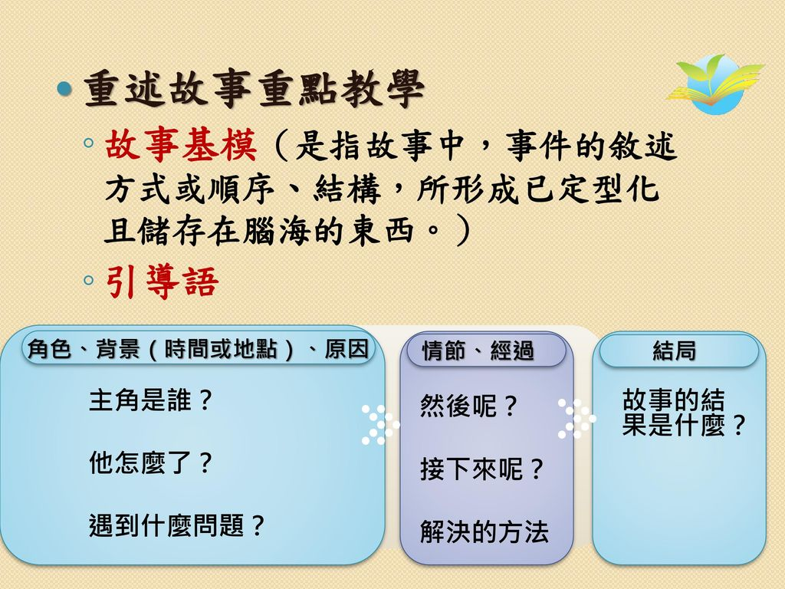
重述故事重點
主角是誰？
他怎麼了？
然後呢？
接下來呢？
故事的結果是什麼？

Slide 49
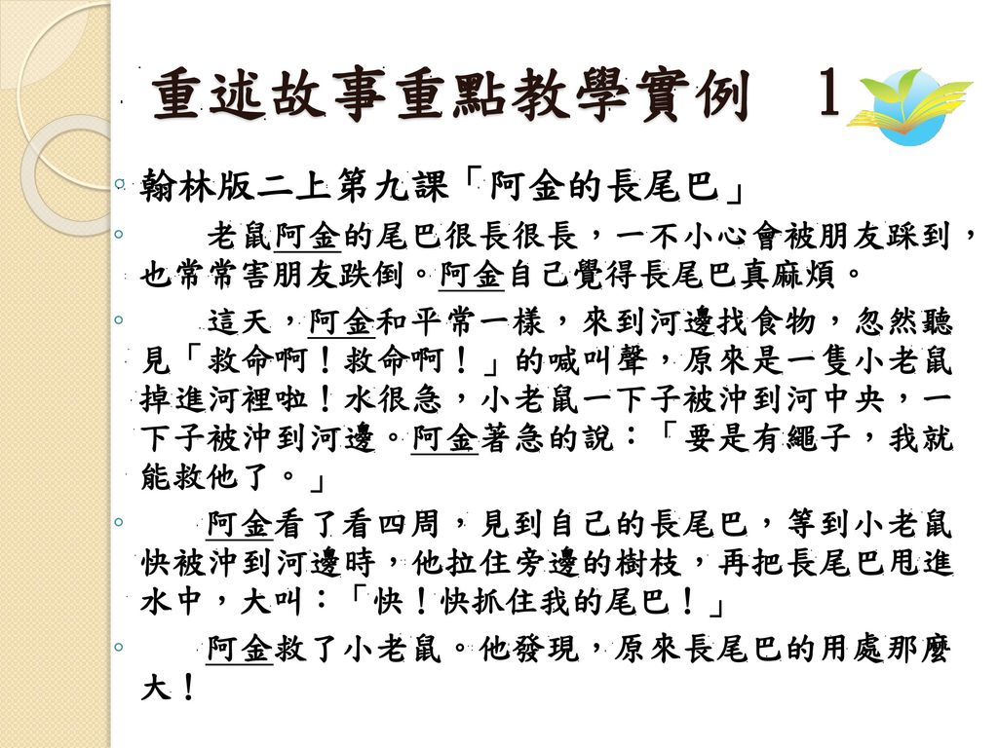

Slide 50
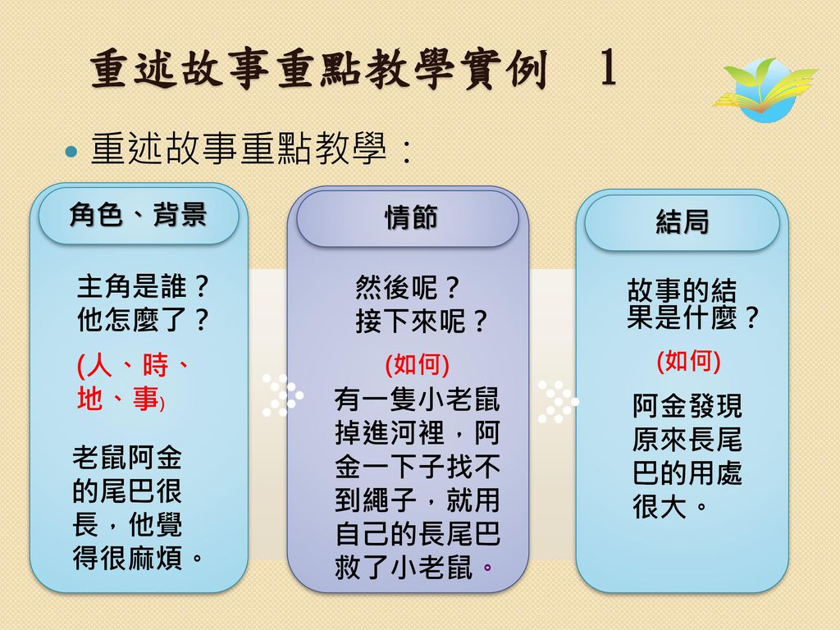

Slide 51
摘大意
刪除/歸納/找主題句
3-4年級

Slide 52
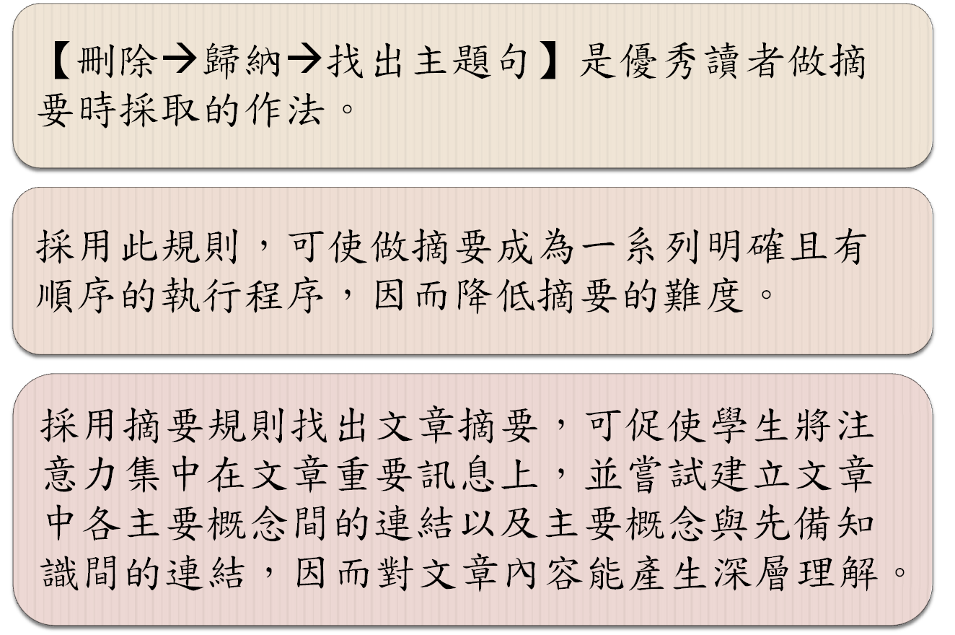
刪除/歸納/找出主題句的功能
摘大意

Slide 53
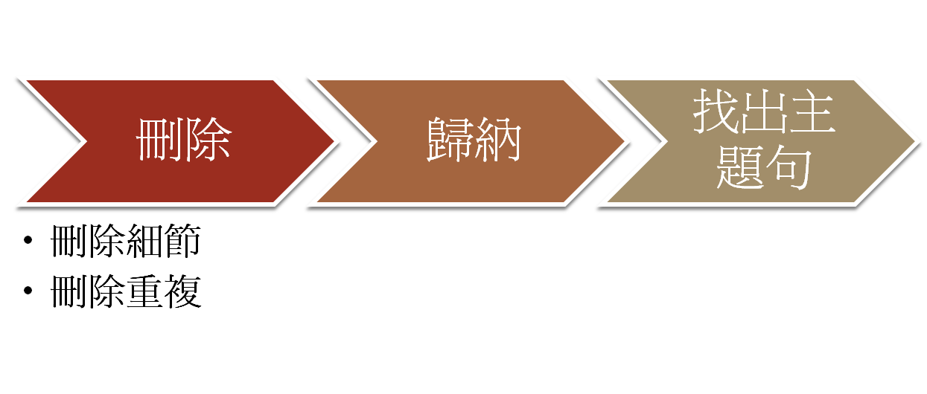
重述故事重點
• 刪除不重要－不影響句子主要意思的詞句 讓段落中的重要概念得以浮現
刪除/歸納/主題句
3-4年級
是指藉由【刪除/歸納/找出主題句】的摘要步驟找出文章大意。
歸納單詞
歸納子句
歸納句子

Slide 54
重述故事重點

Slide 55
摘大意
刪除 3上

Slide 56
摘大意
刪除 3上
1
刪除重複的、不重要的
刪除的教學從單句到段落
刪除的教學由句子→段落→全文，逐步練習
參考資料：陸怡琮老師

Slide 57
摘大意
1
刪除的準則 3上
與原句意思相符
意思完整明白簡潔
對照文章前後意思，符映標題和主旨
參考資料：陸怡琮老師

Slide 58
摘大意
練習題
(從單句開始學習刪除)
1
媽媽騎腳踏車到菜市場買兩顆又大又紅的蘋果。
參考資料：陸怡琮老師

Slide 59
摘大意
練習題
(從單句開始學習刪除)
1
媽媽騎腳踏車到菜市場買兩顆又大又紅的蘋果。
量詞
形容詞
參考資料：陸怡琮老師

Slide 60
摘大意
練習題
(從單句開始學習刪除)
1
媽媽騎腳踏車到菜市場買蘋果。
辨識本句主要傳達的意思 「騎腳踏車」和「買蘋果」
哪個動作重要，是主要的意思？
「菜市場」是否要刪除？刪除會影響主要意思嗎？
參考資料：陸怡琮老師

Slide 61
摘大意
1
練習題
(從單句開始學習刪除)
媽媽買蘋果。
參考資料：陸怡琮老師

Slide 62
摘大意
練習題
1
有一隻鹿又熱又渴，他跑到一處水量充足的池子喝水。
看見自己倒映在水中的樣子，於是對自己的角如此的巨大和參差有致而非常自豪，但是對自己有這麼細長柔弱的腳卻非常不滿。
參考資料：陸怡琮老師

Slide 63
摘大意
練習題
1
有一隻鹿又熱又渴，他跑到一處水量充足的池子喝水。
看見自己倒映在水中的樣子，於是對自己的角如此的巨大和參差有致而非常自豪，但是對自己有這麼細長柔弱的腳卻非常不滿。

Slide 65
摘大意
歸納 4年級

Slide 66
摘大意
1
歸納
歸以一個類別概念取代一系列的項目。
歸納的教學從單句到段落
歸納的教學從教師示範、小組到個人。

Slide 67
摘大意

Slide 68
摘大意
1
歸納的練習
西瓜、香蕉、蘋果
打他、罵他、捏他
打籃球、跑步、游泳
哥哥愛游泳、爸爸愛跑步、媽媽愛做瑜珈

Slide 69
摘大意
練習(先刪除)
1
仔細一看，玻璃上佈滿台灣特有的花草、魚類和鳥類，除此之外，湛藍的海洋、翠綠的土地、明亮的陽光，還有燃燒的熊熊火焰……，每個圖案都運用濃厚的色彩串連，交織成絢麗的環狀。

Slide 70
摘大意
練習(先刪除)
1
刪去後不影響 主要內容
替換更簡短的語詞
仔細一看，玻璃上佈滿台灣特有的花草、魚類和鳥類，除此之外，湛藍的海洋、 翠綠的土地、明亮的陽光，還有燃燒的熊熊火焰……，每個圖案都運用濃厚的色彩串連，交織成絢麗的環狀。
重複的語詞， 留一個

Slide 71
摘大意
練習(先刪除)
1
動植物
玻璃上佈滿台灣特有的花草、魚類和鳥類，和湛藍的海洋、翠綠的土地、明亮的陽光，還有燃燒的熊熊火焰……，每個圖案都運用濃厚的色彩串連成絢麗的環狀。
景觀

Slide 73
摘大意
找出段落主題句─總分式
1
阿美族人利用溼地地形為魚群蓋魚屋。這個特別的魚屋有三層：底層是中空的大竹子，住在這裡的魚喜歡晚上出來活動；中層有許多細樹枝，因為這裡大魚進不去，所以是小魚最安全的生活空間；最上層放著許多水生植物或大片的葉子。

Slide 74
摘大意
找出段落主題句─總分式
1
阿美族人利用溼地地形為魚群蓋魚屋。這個特別的魚屋有三層：底層是中空的大竹子，住在這裡的魚喜歡晚上出來活動；中層有許多細樹枝，因為這裡大魚進不去，所以是小魚最安全的生活空間；最上層放著許多水生植物或大片的葉子。

Slide 75
摘大意
小叮嚀-主題句法
1
一、「主要的句子」通常會在開頭、結尾或中間。
●長而複雜的段落，可以先分析一共有幾句？〈切句法〉，哪幾句說的是相同的部分？〈看出關係和層次〉，再找出句子間的關連，就容 易判斷「主要句子」在哪裡了。
二、「主要句子」並不等於大意，但是可以做為主幹， 加以修飾增補，就容易找段落大意。
參考資料：陸怡琮老師

Slide 76
摘大意
以文章結構寫大意
4上

Slide 77
重述故事重點
有效率的閱讀者可以區分出文章的重要情節，以文章的結構性與主題性摘取大意
他們會以文章結構的舊經驗預測即將閱讀的文章。
以文章結構寫大意的重要性

Slide 78
重述故事重點
以文章結構寫大意 5 - 6年級
根據標題及概略的閱讀，讀出段落與段落間的關係，判斷文章結構。
利用文章結構，以「刪除/歸納/主題句」步驟，進行摘要。
抽取出文章主要概念，形成文章大意。
適用文體：記敘文/說明文/議論文

Slide 79
重述故事重點
以文章結構寫大意 5 - 6年級
判斷文章體結構
刪除/歸納/主題句
以文章結構
寫大意

Slide 80
說明式課文中常見的文章結構
主題結構
比較、對照結構
主題描述、列舉
比較對照
特徵
特徵
問題解決
序列結構
因果
序列
開始
說明文結構不僅適用在說明文
體，課本中最常出現的記敘文
、甚至有些故事類的文章都
能使用說明文結構來做分析
引起
引起
引起
事件
事件
果

Slide 81
序列

Slide 82
描
述
列
舉

Slide 83
比
較
/
對
照

Slide 84
因
果
關
係

Slide 85
從文章的組成，推測文章體裁
記敘文紀事的文章結構包括背景、原因、經過、結果、影響。
說明文的文章結構包括事物的形狀、特性、性質、分類、成因、關係、功用等問題。
議論文的文章結構包括論點、論據、推論、結論。
寓言故事必定是一個背景、原因、經過、結果的故事但內涵寓意。
或是以「總、分、總」、遞進、因果、並列、轉折等方式佈局。

Slide 86
南一五上「溫情滿人間」
一群小天使向羅慧夫醫生獻上敬意
為唇顎裂病人修補殘缺的臉，也替病容找回歡笑和春天
1989年成立「羅慧夫顱顏基金會」，提供醫療和關懷
榮獲「醫療奉獻獎」 替台灣唇顎裂醫術奠定基礎。
羅慧夫醫生的大愛使人間充滿溫情

Slide 87
南一五上「奇萊鼻」
介紹花蓮港海上地標奇萊鼻的位置
設
置
垃
圾
掩
埋
場
為
分
界
過去奇萊鼻燈塔的功能及奇萊鼻附近的景色
80年代設置垃圾掩埋場造成景觀改變及汙染
近年來，政府整建即將成為觀光景點，有機會再次成為海上地標

Slide 89
重述故事重點
教徒在1620年的九月離開英國。他們坐了兩艘傳出發。其中 一艘船速航號很快就破了一個洞，不能繼續航行，於是教徒們決定全部都坐一艘船。速航號的乘客擠上五月花號之後，大家都感覺很不舒服。每一位乘客只有六平方呎的空間。
五月花號在大西洋航行了六十五天，航程非常的艱難，因為天氣很壞，船上又沒有暖氣，藥物和糧食不充實，又沒有醫生的照顧。當教徒在十一月抵達美國的時候，他們已經又累、又弱、又病了。
組合型的結構圖

Slide 92
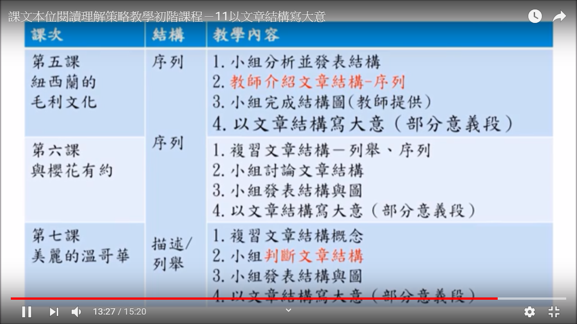

Slide 93
閱讀理解策略
提升閱讀理解的方法
明示教學
  教方法（策略）而非教知識或答案
  給學生持續運用策略的機會
運用理解策略
  教師示範使用策略的理解
  讓學生與同儕一起在閱讀時運用策略
  讓學生有機會獨立運用策略閱讀，完成個人目標

Slide 95
感謝聆聽

